Slide 1
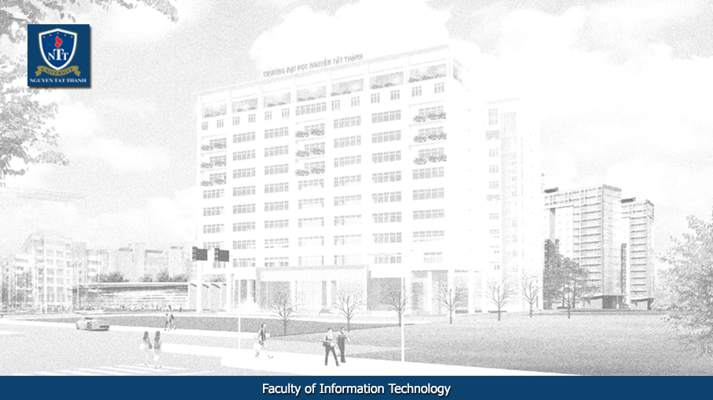
Đại số Bool
Môn học: Toán rời rạc
GV: Lê Mậu Long

Slide 2
Nội dung
Đại số Bool
Hàm Bool
Mạch Logic

Slide 3
I – Đại số Bool

Slide 4
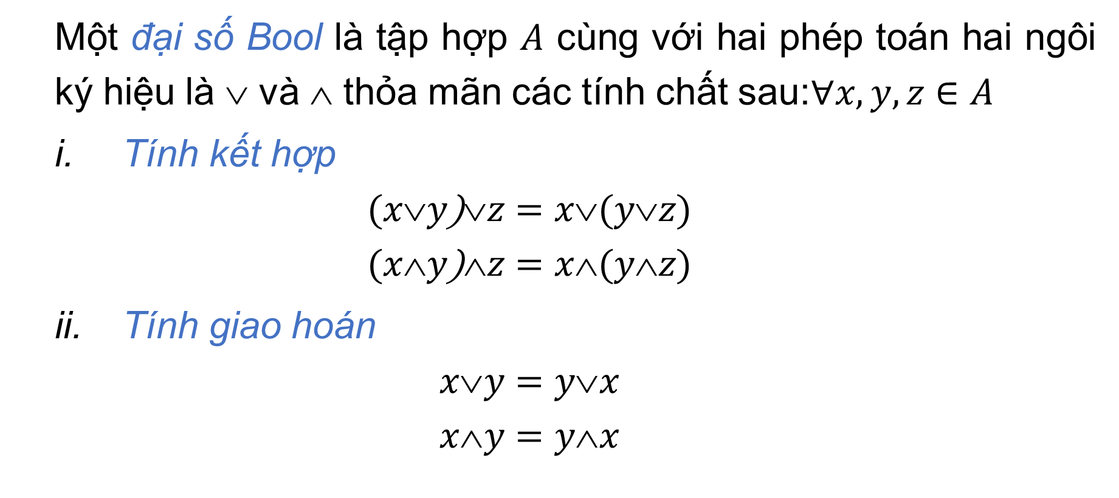
Định nghĩa
Một đại số Bool là tập hợp $A$ cùng với hai phép toán hai ngôi ký hiệu là ∨ và ∧ thỏa mãn các tính chất sau:$∀x, y, z∈A$
Tính kết hợp
$$(x\text{∨}y\text{)}\text{∨}z=x\text{∨}(y\text{∨}z)$$
$$(x\text{∧}y\text{)}\text{∧}z=x\text{∧}(y\text{∧}z)$$
Tính giao hoán
$$x\text{∨}y=y\text{∨}x$$
$$x\text{∧}y=y\text{∧}x$$

Slide 5
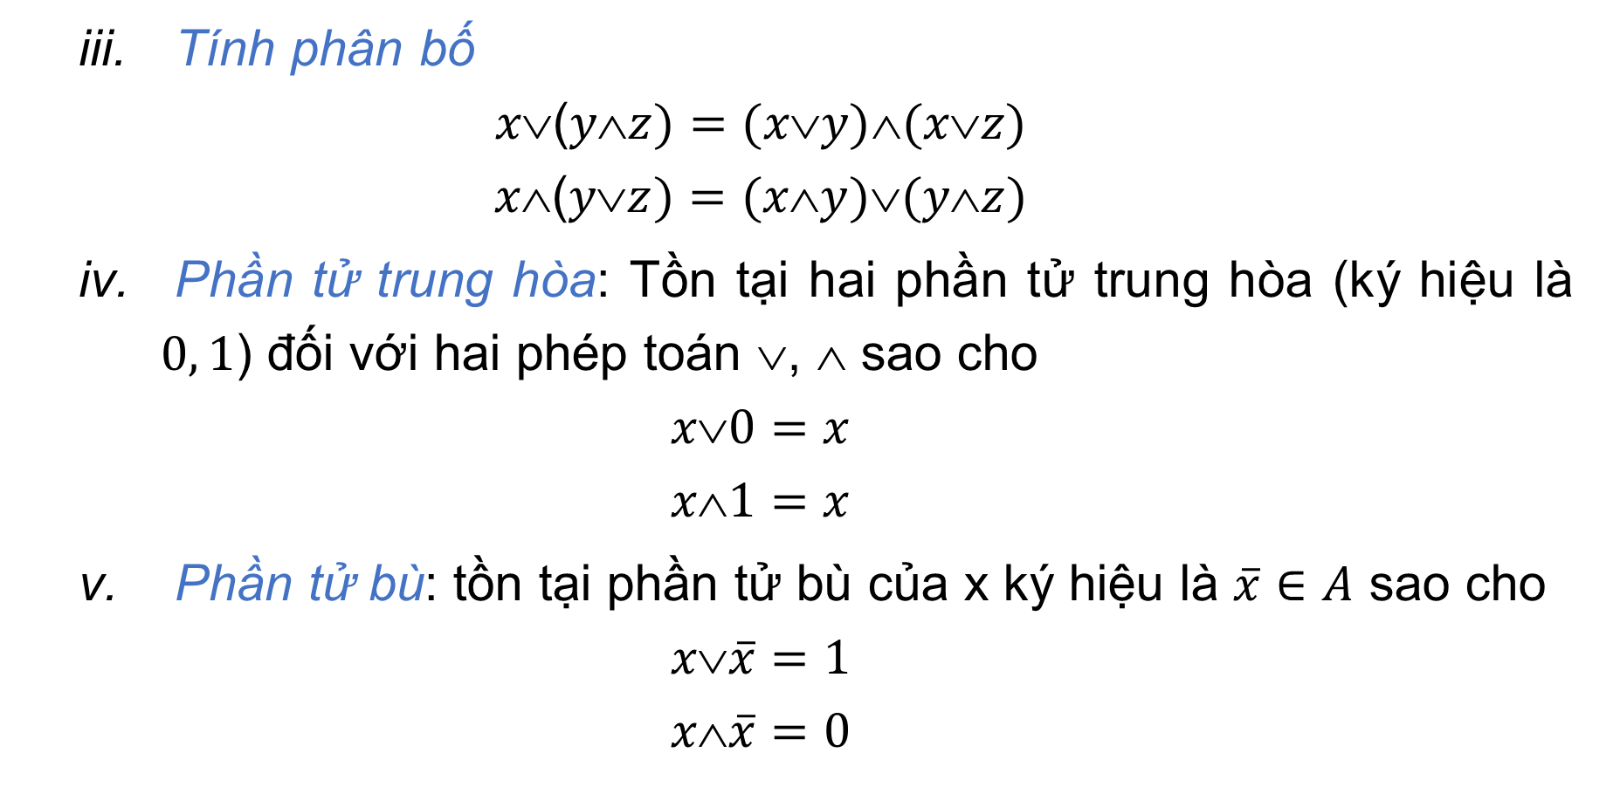
Định nghĩa
Tính phân bố
$$x\text{∨}\text{(}y\text{∧}z)=(x\text{∨}y)\text{∧}(x\text{∨}z)$$
$$x\text{∧}\text{(}y\text{∨}z)=(x\text{∧}y)\text{∨}(y\text{∧}z)$$
Phần tử trung hòa: Tồn tại hai phần tử trung hòa (ký hiệu là $0, 1$) đối với hai phép toán ∨, ∧ sao cho
$$x\text{∨}0=x$$
$$x\text{∧}1=x$$
Phần tử bù: tồn tại phần tử bù của x ký hiệu là $\overline{x}∈A$ sao cho
$$x\text{∨}\overline{x}=1$$
$$x\text{∧}\overline{x}=0$$

Slide 6
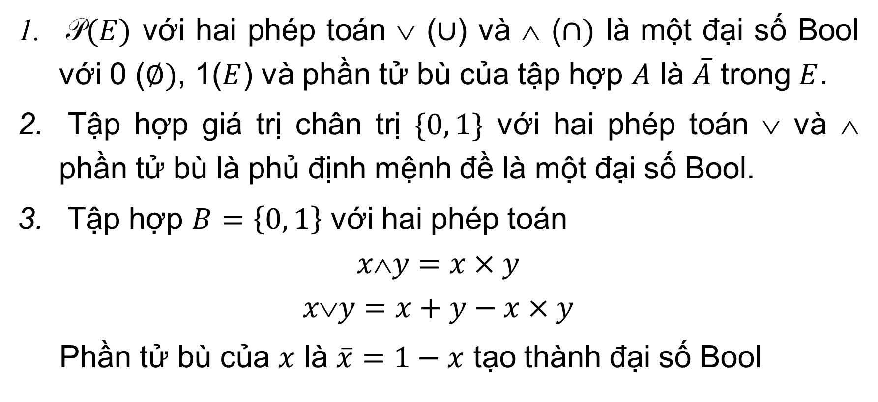
Ví dụ
$\text{P}(E)$ với hai phép toán $\text{}$ ($∪$) và $\text{}$ ($∩)$ là một đại số Bool với 0 ($∅)$, 1($E$) và phần tử bù của tập hợp $A$ là $\overline{A}$ trong $E$.
Tập hợp giá trị chân trị $\{0, 1\}$ với hai phép toán $\text{}$ và $\text{}$ phần tử bù là phủ định mệnh đề là một đại số Bool.
Tập hợp $B=\left\{0, 1\right\}$ với hai phép toán
$$x\text{∧}y=x×y$$
$$x\text{∨}y=x+y−x×y$$
Phần tử bù của $x$ là $\overline{x}=1−x$ tạo thành đại số Bool

Slide 7
II – Hàm Bool – Dạng chính tắc

Slide 8
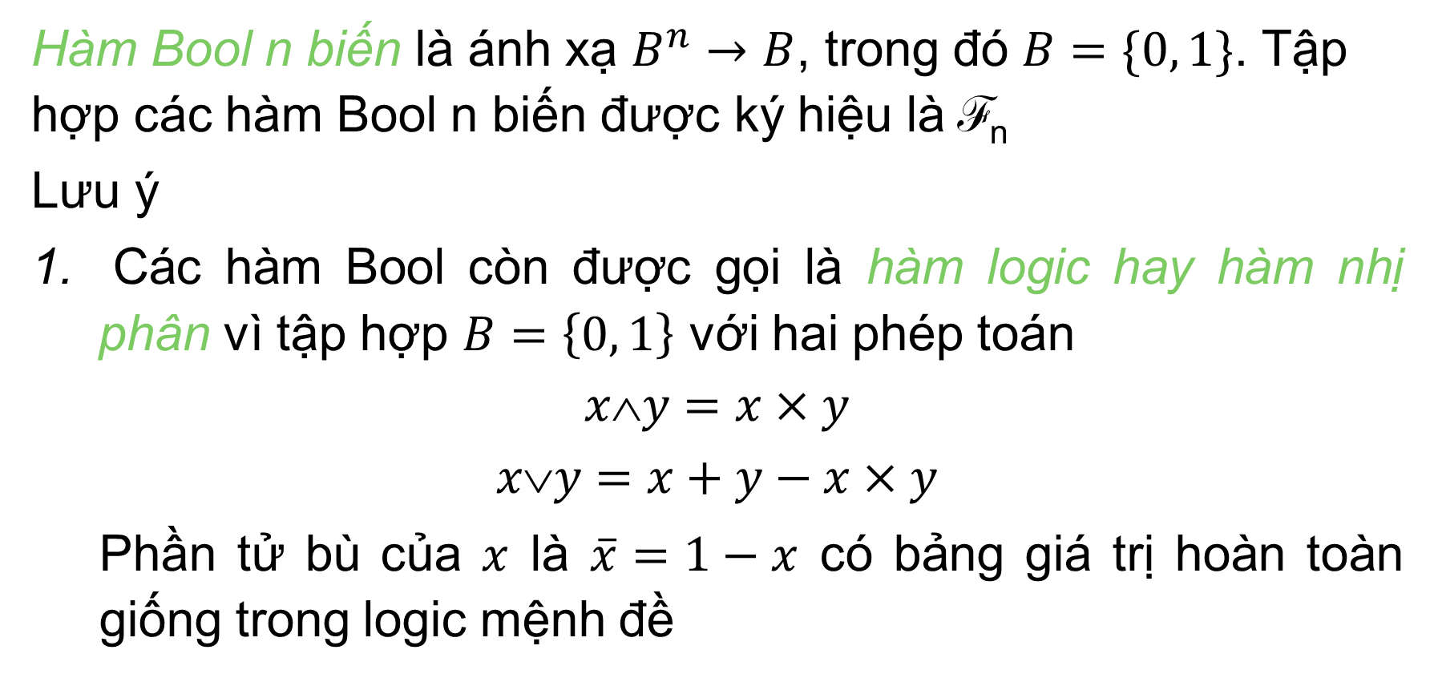
Định nghĩa
Hàm Bool n biến là ánh xạ $B^{n}→B$, trong đó $B=\{0, 1\}$. Tập hợp các hàm Bool n biến được ký hiệu là F_{n}
Lưu ý
Các hàm Bool còn được gọi là hàm logic hay hàm nhị phân vì tập hợp $B=\left\{0, 1\right\}$ với hai phép toán
$$x\text{∧}y=x×y$$
$$x\text{∨}y=x+y−x×y$$
Phần tử bù của $x$ là $\overline{x}=1−x$ có bảng giá trị hoàn toàn giống trong logic mệnh đề

Slide 9
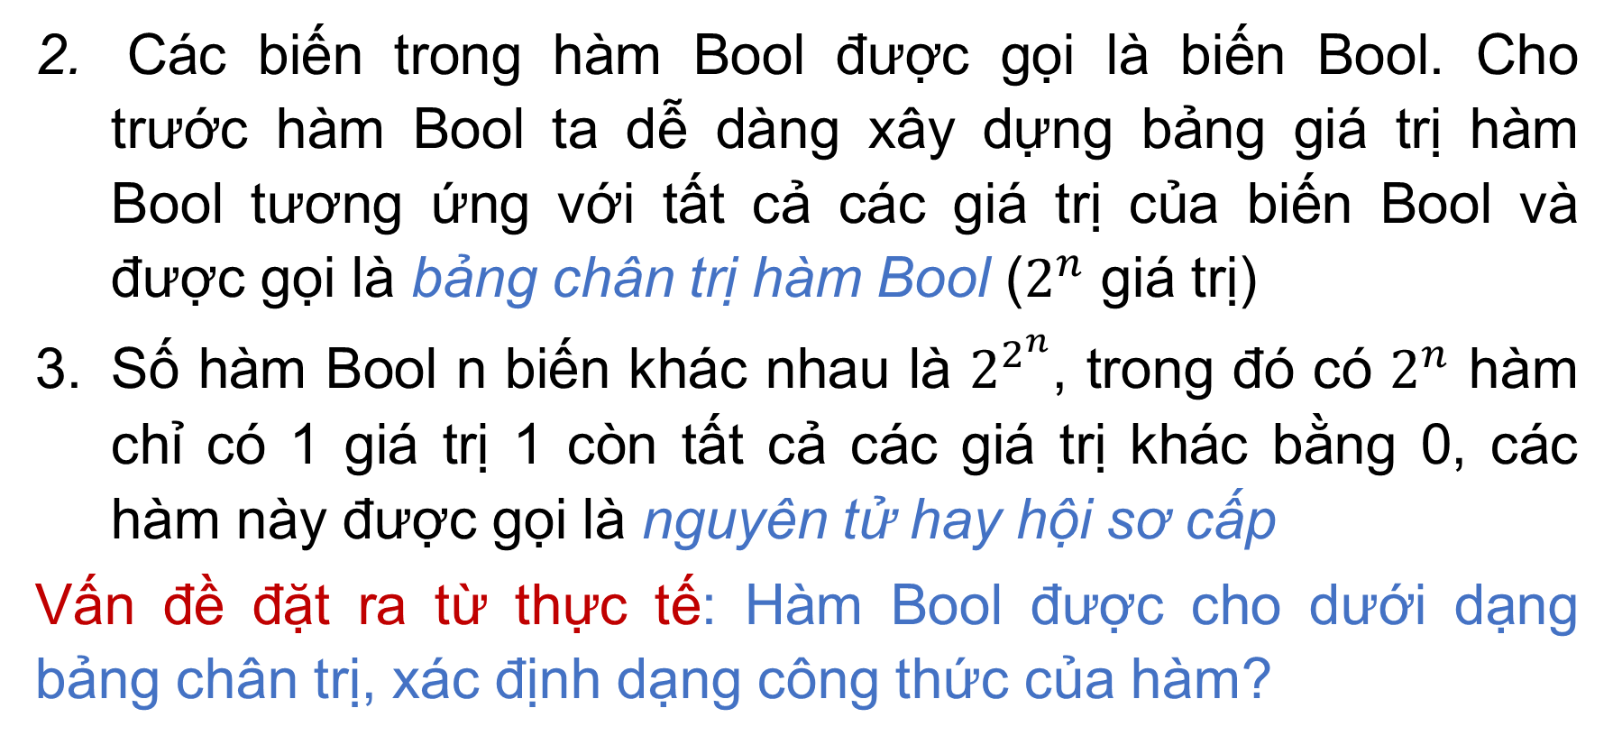
Định nghĩa
Các biến trong hàm Bool được gọi là biến Bool. Cho trước hàm Bool ta dễ dàng xây dựng bảng giá trị hàm Bool tương ứng với tất cả các giá trị của biến Bool và được gọi là bảng chân trị hàm Bool ($2^{n}$ giá trị)
Số hàm Bool n biến khác nhau là $2^{2^{n}}$, trong đó có $2^{n}$ hàm chỉ có 1 giá trị 1 còn tất cả các giá trị khác bằng 0, các hàm này được gọi là nguyên tử hay hội sơ cấp
Vấn đề đặt ra từ thực tế: Hàm Bool được cho dưới dạng bảng chân trị, xác định dạng công thức của hàm?

Slide 10
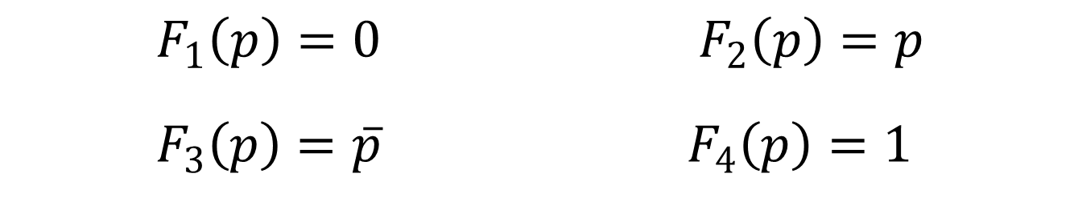

Dạng chính tắc
Trường hợp 1 biến
Ta có $2^{2^{1}}=4$ hàm khác nhau
Dễ thấy
p | F₁ | F₂ | F₃ | F₄
0 | 0 | 0 | 1 | 1
1 | 0 | 1 | 0 | 1
$$F_{1}\left(p\right)=0$$ | $${ F}_{2}\left(p\right)=p$$
$$F_{3}\left(p\right)=\overline{p}$$ | $$F_{4}\left(p\right)=1$$

Slide 11
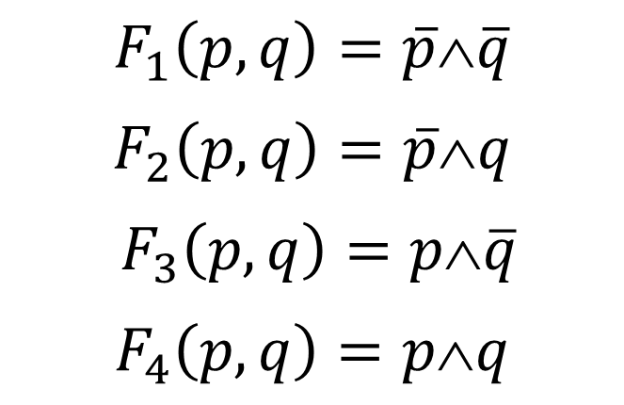

Dạng chính tắc
Trường hợp 2 biến
Ta có $2^{2^{2}}=16$ hàm khác nhau, có $2^{2}$=4 hàm chỉ có 1 giá trị 1 Dễ thấy
p | q | F₁ | F₂ | F₃ | F₄
0 | 0 | 1 | 0 | 0 | 0
0 | 1 | 0 | 1 | 0 | 0
1 | 0 | 0 | 0 | 1 | 0
1 | 1 | 0 | 0 | 0 | 1
$$F_{1}\left(p,q\right)=\overline{p}\text{∧}\overline{q}$$
$$F_{2}\left(p,q\right)=\overline{p}\text{∧}q$$
$${ F}_{3}\left(p,q\right)=p\text{∧}\overline{q}$$
$$F_{4}\left(p, q\right)=p\text{∧}q$$

Slide 12
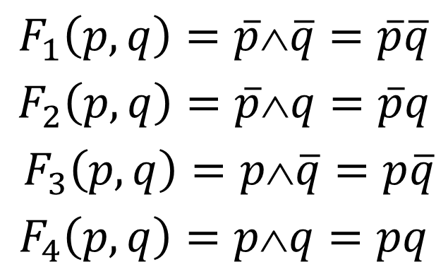

Dạng chính tắc
Ta có $2^{2^{2}}=16$ hàm khác nhau, có $2^{2}$=4 hàm chỉ có 1 giá trị 1 Dễ thấy
Các hàm nguyên tử này được gọi là các hội sơ cấp. Một hàm Bool bất kỳ có thể biểu diễn dưới dạng tuyển các hội sơ cấp
p | q | F₁ | F₂ | F₃ | F₄
0 | 0 | 1 | 0 | 0 | 0
0 | 1 | 0 | 1 | 0 | 0
1 | 0 | 0 | 0 | 1 | 0
1 | 1 | 0 | 0 | 0 | 1
$$F_{1}\left(p,q\right)=\overline{p}\text{∧}\overline{q}=\overline{p}\overline{q}$$
$$F_{2}\left(p,q\right)=\overline{p}\text{∧}q=\overline{p}q$$
$${ F}_{3}\left(p,q\right)=p\text{∧}\overline{q}=p\overline{q}$$
$$F_{4}\left(p, q\right)=p\text{∧}q=pq$$

Slide 13
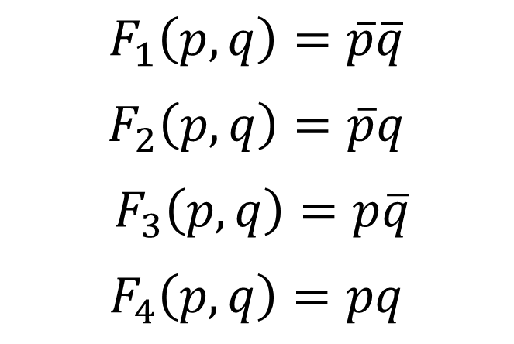

Xét trường hợp 2 biến
Ví dụ với hàm F được cho như bảng
Ta thấy ngay$F\left(p,q\right){=F}_{2}\left(p,q\right){\text{∨}F}_{3}\left(p,q\right)=\overline{p}q\text{∨}p\overline{q}$
p | q | F₁ | F₂ | F₃ | F₄ | F
0 | 0 | 1 | 0 | 0 | 0 | 0
0 | 1 | 0 | 1 | 0 | 0 | 1
1 | 0 | 0 | 0 | 1 | 0 | 1
1 | 1 | 0 | 0 | 0 | 1 | 0
$$F_{1}\left(p,q\right)=\overline{p}\overline{q}$$
$$F_{2}\left(p,q\right)=\overline{p}q$$
$${ F}_{3}\left(p,q\right)=p\overline{q}$$
$$F_{4}\left(p, q\right)=pq$$

Slide 14
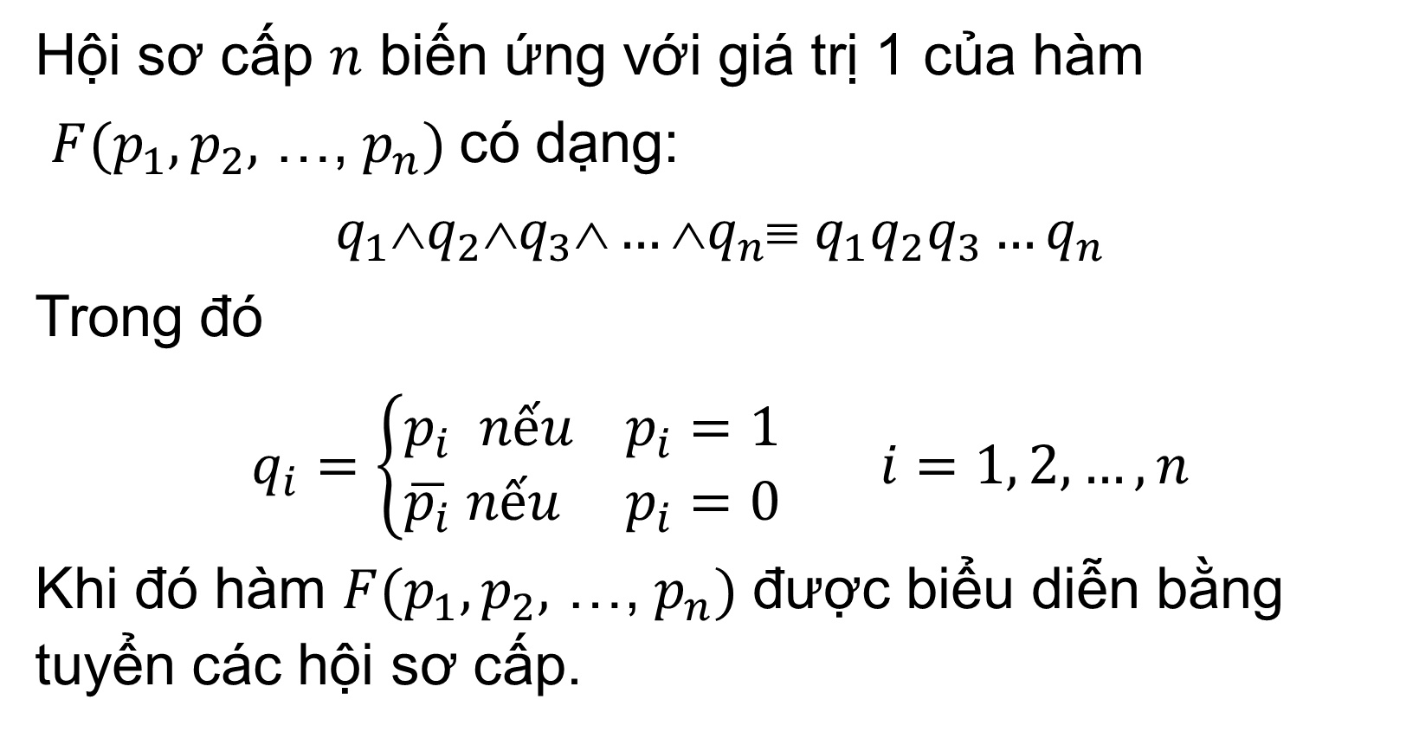
Trường hợp tổng quát
Hội sơ cấp $n$ biến ứng với giá trị 1 của hàm
$F(p_{1},p_{2},$ …,${ p}_{n})$có dạng:
$q_{1}\text{∧}q_{2}\text{∧}q_{3}\text{∧}…\text{∧}q_{n}$≡ $q_{1}q_{2}q_{3}…q_{n}$
Trong đó
$$q_{i}=\left\{\begin{aligned}p_{i} nếu p_{i}=1 \\ \overline{p_{i}} nếu p_{i}=0\end{aligned}\right. i=1, 2, …, n$$
Khi đó hàm $F(p_{1},p_{2},$ …,${ p}_{n})$ được biểu diễn bằng tuyển các hội sơ cấp.

Slide 15
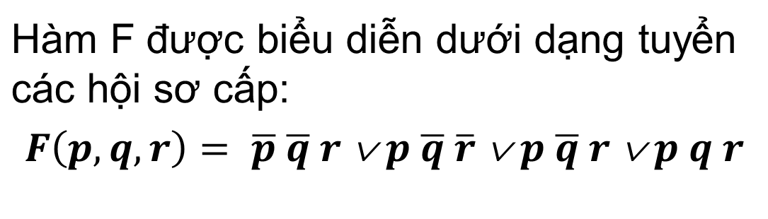
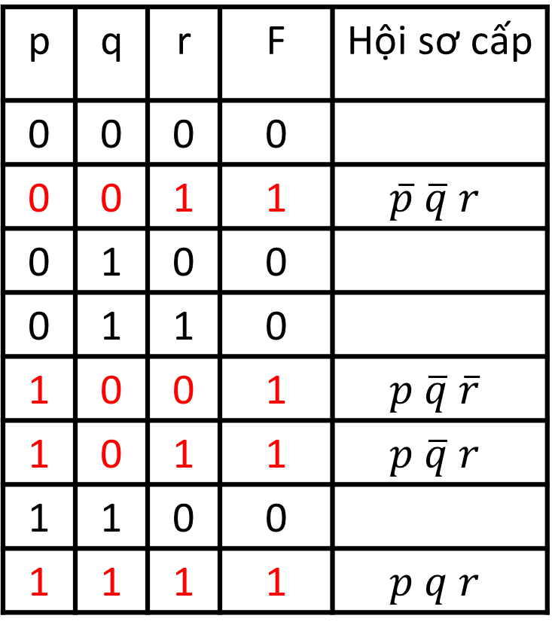
Ví dụ
p | q | r | F | Hội sơ cấp
0 | 0 | 0 | 0
0 | 0 | 1 | 1 | $$\overline{p} \overline{q} r$$
0 | 1 | 0 | 0
0 | 1 | 1 | 0
1 | 0 | 0 | 1 | $$p \overline{q} \overline{r}$$
1 | 0 | 1 | 1 | $$p \overline{q} r$$
1 | 1 | 0 | 0
1 | 1 | 1 | 1 | $$p q r$$
Hàm F được biểu diễn dưới dạng tuyển các hội sơ cấp:
$$F\left(p, q, r\right)= \overline{p} \overline{q} r \text{∨} p \overline{q} \overline{r} \text{∨ }p \overline{q} r \text{∨} p q r$$

Slide 16
III – Mạch Logic

Slide 17









Cổng Logic
Mọi hàm Bool đều có thể biểu diễn dưới dạng chính tắc, nghĩa là dạng tuyển các hội sơ cấp với 3 phép toán ¬$,\text{∨}\text{, }\text{∧}$. Vì vậy thiết kế các mạch logic chỉ cần dựa trên 3 cổng logic tương ứng với 3 phép toán này
$$x$$
$$x$$
$x\text{∧}$y
$$x$$
$$\overline{x}$$
$x\text{∨}$y
$$y$$
$$y$$
Cổng NOT thể hiện phép toán phủ định
Cổng OR thể hiện phép toán tuyển
Cổng AND thể hiện phép toán hội

Slide 18








Cổng Logic
Ngoài ra còn có các cổng
$$x$$
$$x$$
$$x$$
$$\overline{x\text{∧}\text{y} }$$
$$\overline{x\text{∨}y}$$
$$y$$
$$y$$
$$y$$
Cổng XOR thể hiện phép toán XOR
Cổng NOR thể hiện phép toán NOT OR
Cổng NAND thể hiện phép toán NOT AND

Slide 19




Mạch Logic
Mạch Logic là kết nối các cổng Logic để thể hiện hàm Bool
$$x_{1}$$
$$x_{2}$$
${F(x}_{1},$ $x_{2}…,x_{n}),$
$$x_{n}$$

Slide 20







Mạch Logic
Ví dụ: $F\left(x, y,z\right)=x\overline{y}\text{∨}z$
$$x$$
$$x\overline{\text{y}}$$
$$y$$
$$\overline{y}$$
$$z$$
$$x\overline{y}\text{∧}z$$

Slide 21



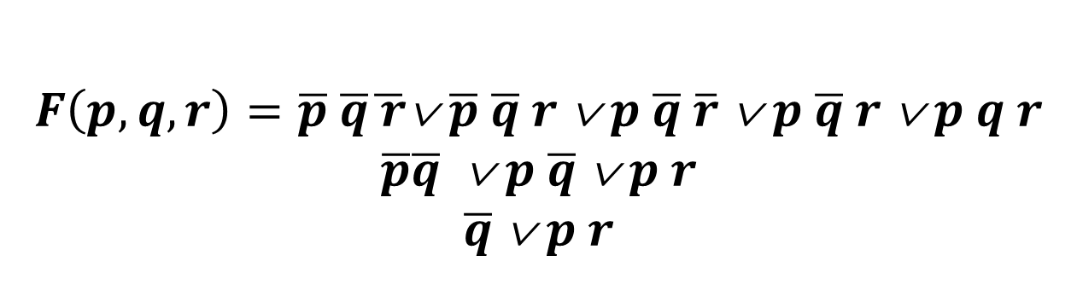



Ví dụ
$$F\left(p, q, r\right)=\overline{p} \overline{q}\overline{ r}\text{∨} \overline{p} \overline{q} r \text{∨} p \overline{q} \overline{r} \text{∨ }p \overline{q} r \text{∨} p q r$$ $$\overline{p}\overline{q} \text{∨} p \overline{q} \text{∨ }p r$$ $$\overline{q} \text{∨ }p r$$
p | q | r | F
0 | 0 | 0 | 1
0 | 0 | 1 | 1
0 | 1 | 0 | 0
0 | 1 | 1 | 0
1 | 0 | 0 | 1
1 | 0 | 1 | 1
1 | 1 | 0 | 0
1 | 1 | 1 | 1
$$p$$
$$pr$$
$$r$$
$$q$$
$\overline{q}\text{∨}$pr
$$\overline{q}$$

Slide 22
Tóm tắt
Đại số Bool
Hàm Bool
Mạch Logic

